Slide 1
加速器技术部机器学习研讨会总结及设想
2025年03月6日
张玉亮、卢晓含

Slide 2
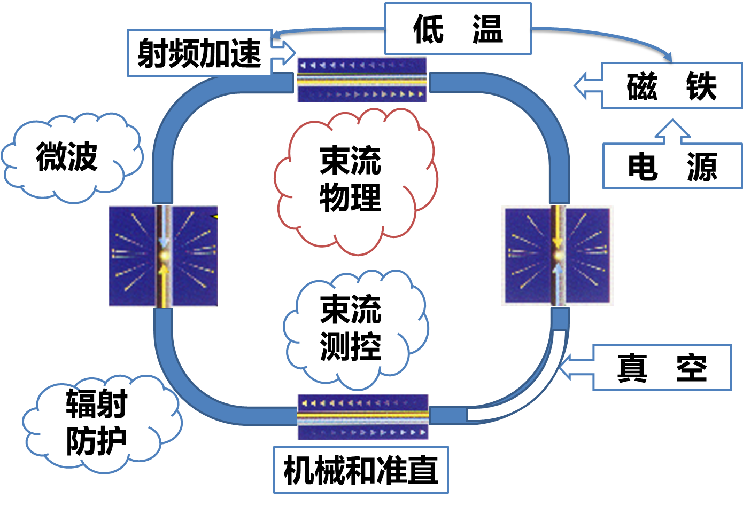
大型粒子加速器：良好的机器学习应用平台
作为一个多技术系统的复杂集合体，非线性时变系统，每天都在产生大量数据
CSNS束损PV通道数近10万
HEPS加速器PV通道数量超过30万
日常运行数据
突发故障数据
……

Slide 3
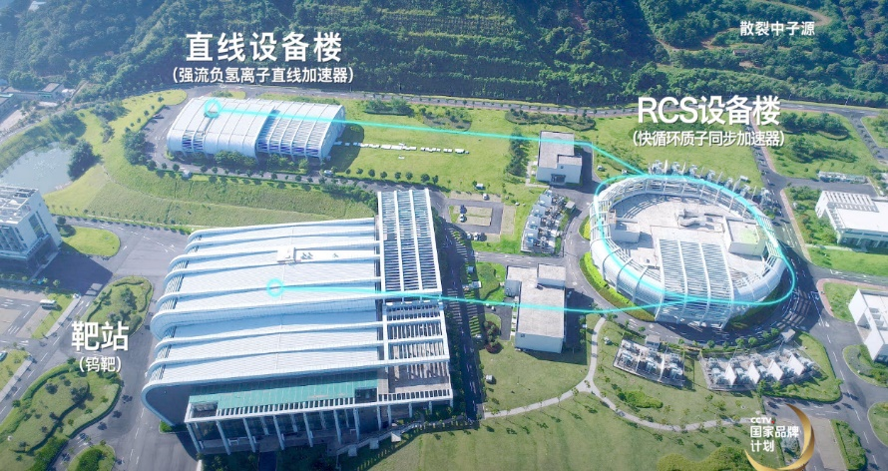
高性能加速器调试运行面临的问题
高能所同时拥有“质子”和“电子”加速器，性能国内最好、世界前列！
CSNS
高功率质子加速器：
功率高，对束流损失要求苛刻
非线性效应强，在线优化调节难度大
参数量众多，相互影响，调试难度大
设备众多，且运行条件极端 使得设备状态监测和故障预测困难
超低发射度同步辐射光源加速器：
高亮度高相干性，对束流稳定性要求极高(um级抖动)
非线性效应强，调节难度大
lattice结构复杂，优化计算量巨大
参数量多，对于不同光束参数需求，调节效率低
AI在作为由数据驱动的工具，在多个领域展现惊人表现。
数据驱动
高维优化能力
非线性建模
自适应学习
AI在高性能加速器的高可靠、高稳定运行方面，有巨大的应用潜力
高功率、高精度 、低束损、低故障
HEPS
高亮度、长寿命 、高稳定、高可靠

Slide 4
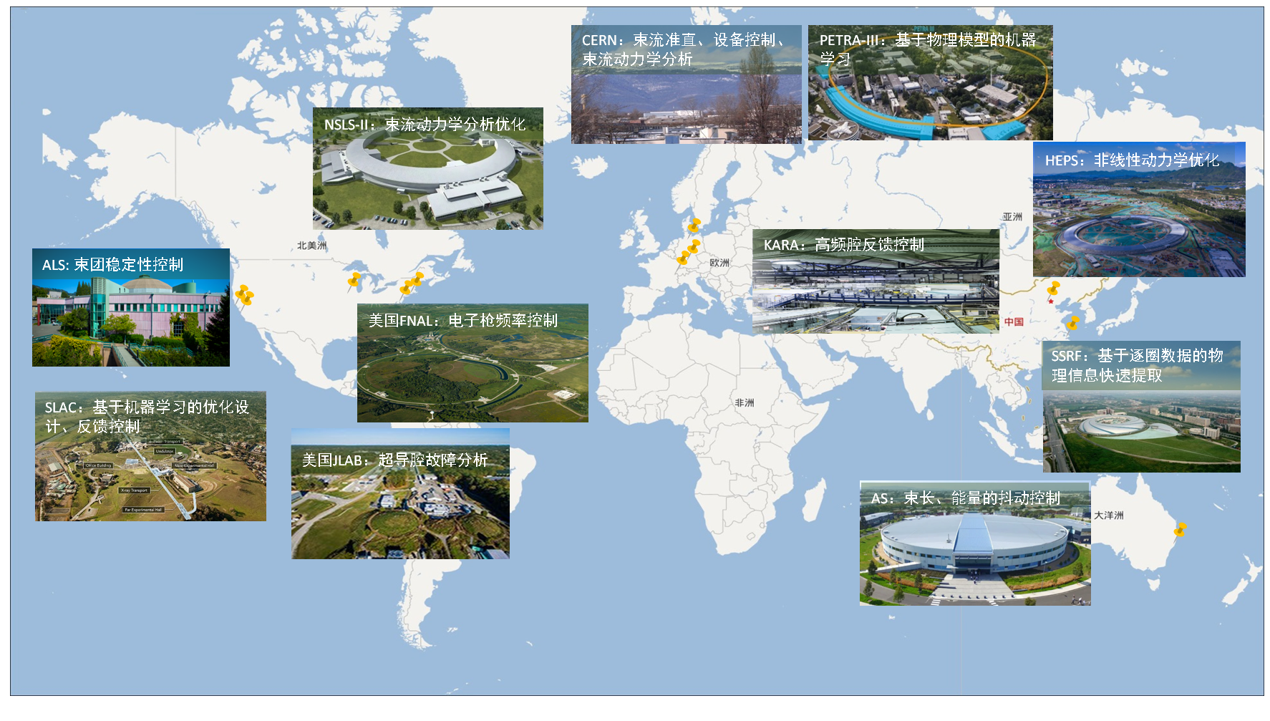
机器学习在粒子加速器领域已有诸多应用和产出

Slide 5
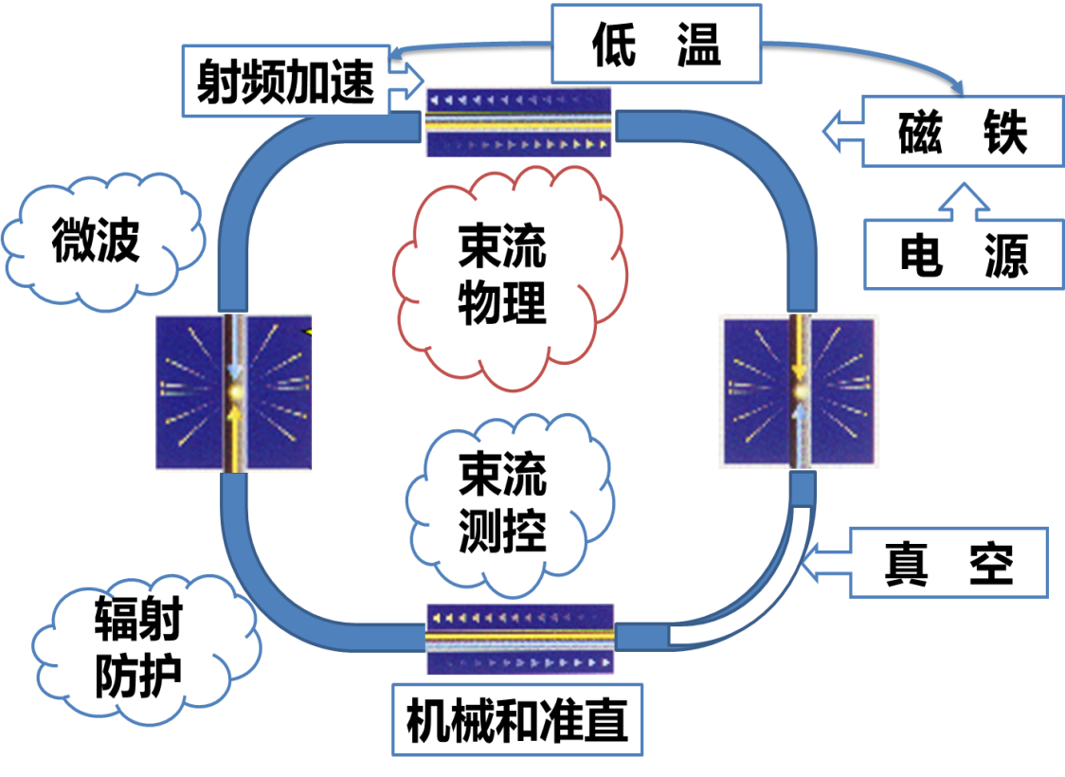
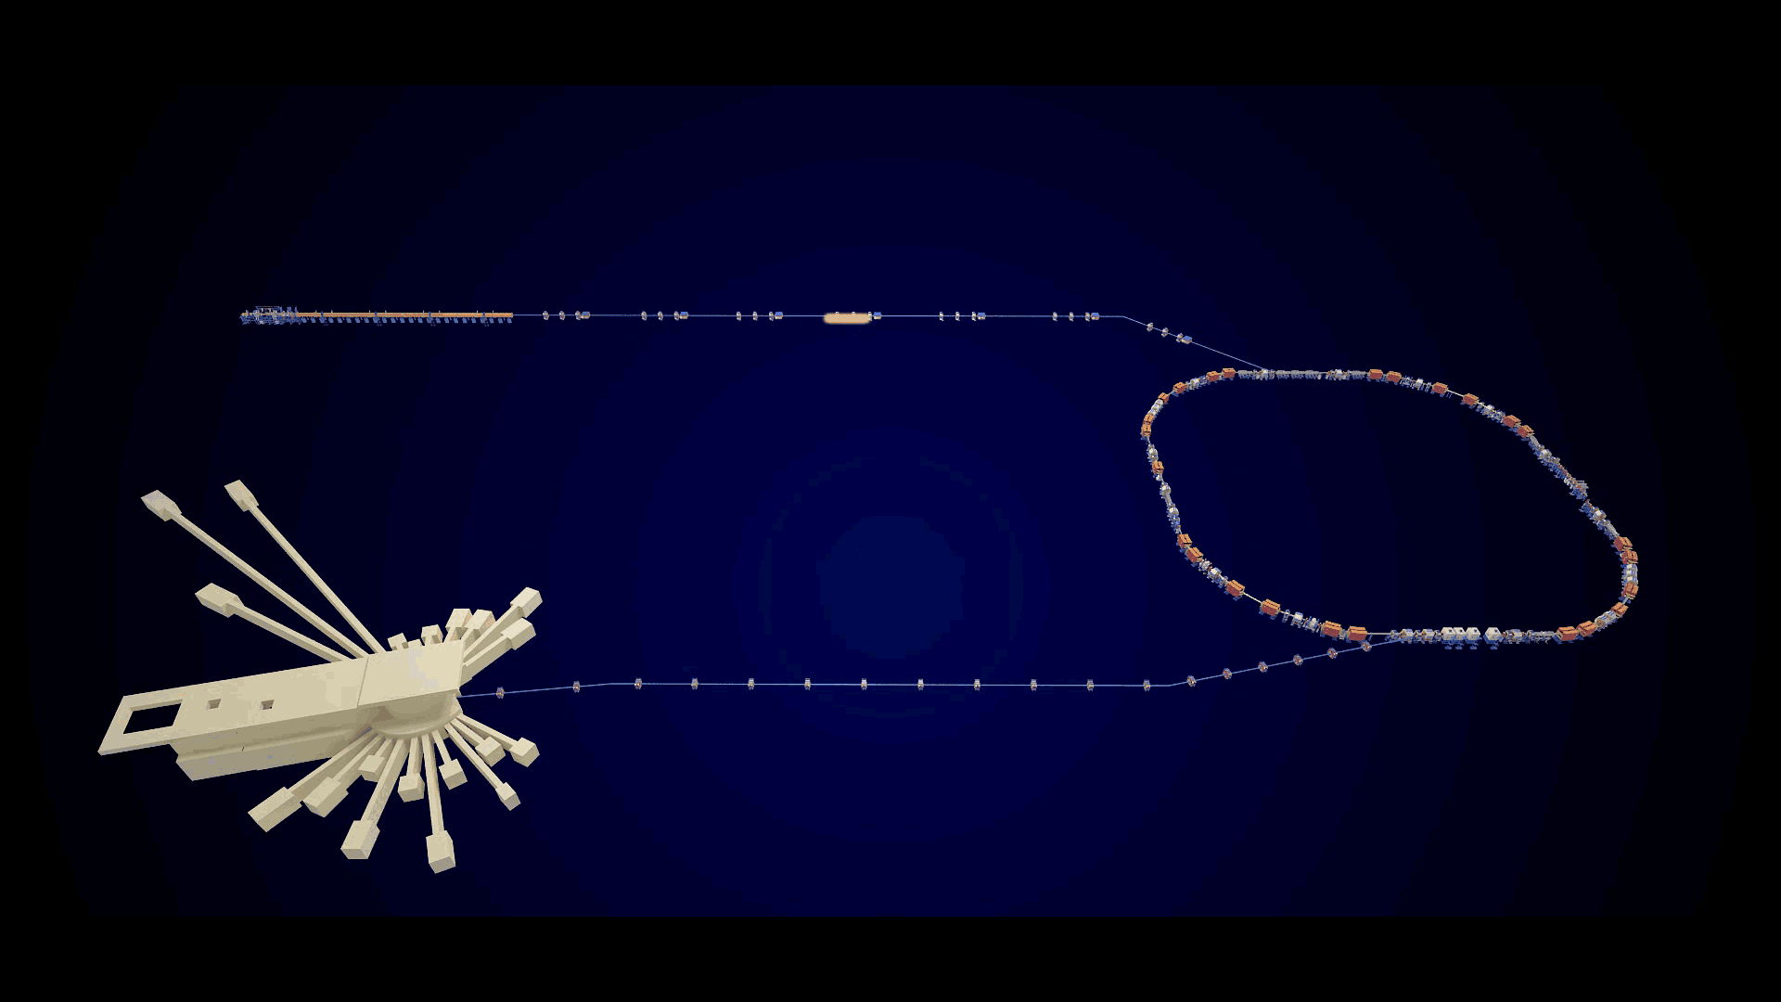
加速器领域AI研究现状
加速器上的ＡI研究现状：“点”而非“面”
加速器领域AI研究的“终极愿景”：
高精度的“数字孪生”
媲美自动驾驶的“智能”控制系统
“小”数据+算法
-所用到数据，规模小，种类少
-侧重发展适于加速器特定问题的算法
“数字孪生”
？
高功率 高精度 低损失 低故障
“智能”控制

Slide 6
加速器“智能化”道路
“大”数据+算法
-规模，种类，时长
-复杂系统的建模、预测、控制判断
加速器领域AI研究的“终极愿景”：
高精度的“数字孪生”
媲美自动驾驶的“智能”控制系统
数据
算法
算力
“数字孪生”
高功率 高精度 低损失 低故障
和计算中心合作，有足够算力支撑
“智能”控制

Slide 7
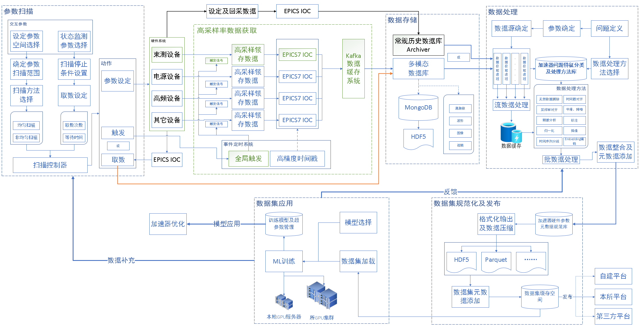
加速器领域AI-Ready数据集
焦毅 牵头联合北京和东莞的物理、控制、束测等相关人员，提出的
“面向大型粒子加速器需求的加速器高质量数据生成的相关研究”已获所创新基金支持。

Slide 8
机器学习在加速器领域的发展方向
设计优化
代理模型
在线优化控制
束测增强
故障诊断、预测
加速优化过程
简化模拟过程
高效优化算法
贝叶斯化
NN-MOGA
ML-Based评估模型
加速模拟
单一系统代理模型
全局代理模型
模拟+实测数据
NN 模型
高斯过程
决策树
在线快速调节多维、非线性参数空间
寻找最佳束流模式
不同束流条件对应模式的快速切换
贝叶斯优化
强化学习
基于代理模型的在线优化
基于代理模型的预测控制
提高束流诊断系统性能
虚拟束测元件
快速诊断分析
自动测量
CNN
贝叶斯搜索
故障预测+异常检测
检测异常硬件
故障分类
故障预测
自编码器
条件变分自编码器
聚类

Slide 9
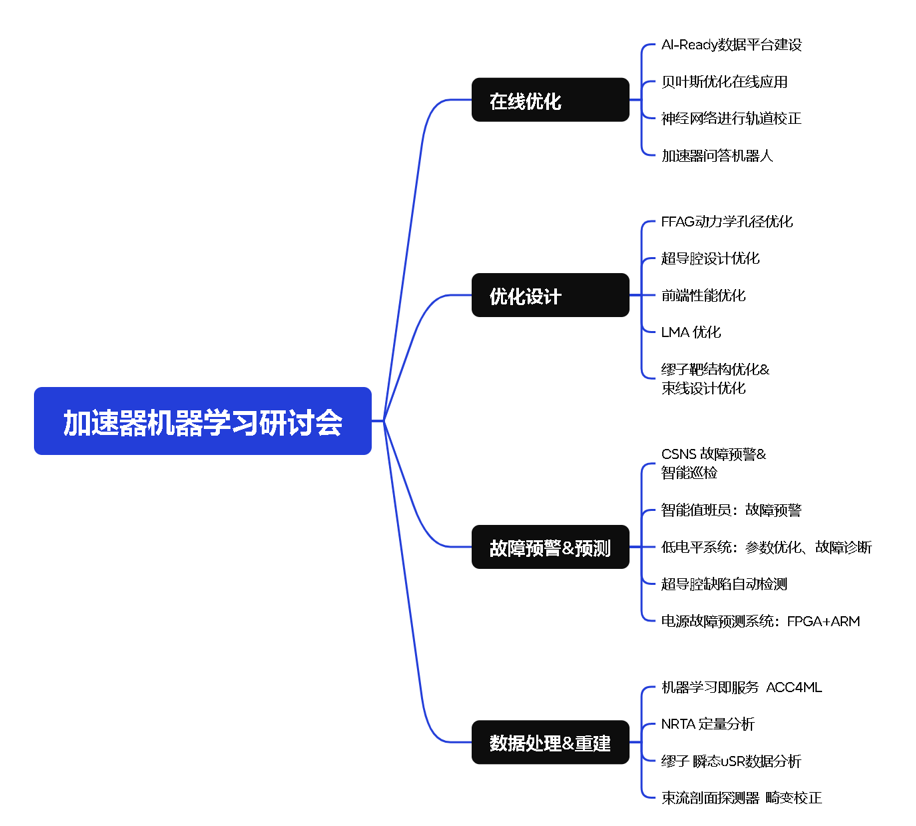
加速器技术部机器学习研讨会报告情况汇总
共20个报告：
计算中心：1个报告（邀请报告）
物理组：4个报告
控制组：4个报告
束扩组：3个报告（请假1个）
环高频组：2个报告
前端组：1个报告
电源组：1个报告
束测组：1个报告
直线组：1 个报告
直线高频组：1个报告
四个主要方向

Slide 10
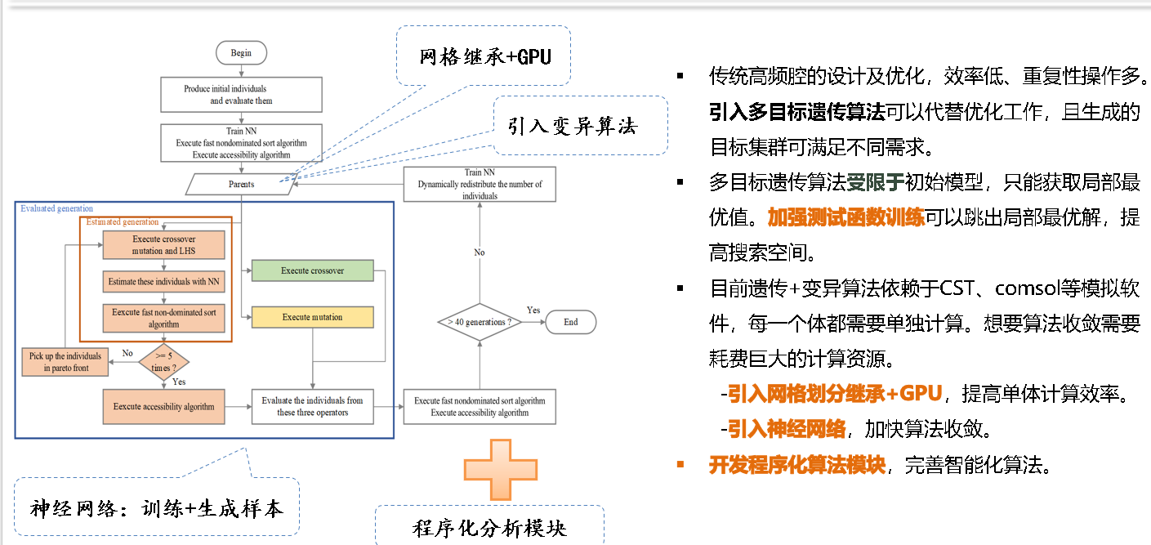
机器学习在设计优化的应用
在FFAG动力学孔径优化中的应用
在高频腔设计中的应用
在缪子束线设计中应用
在缪子靶结构优化中的应用

Slide 11
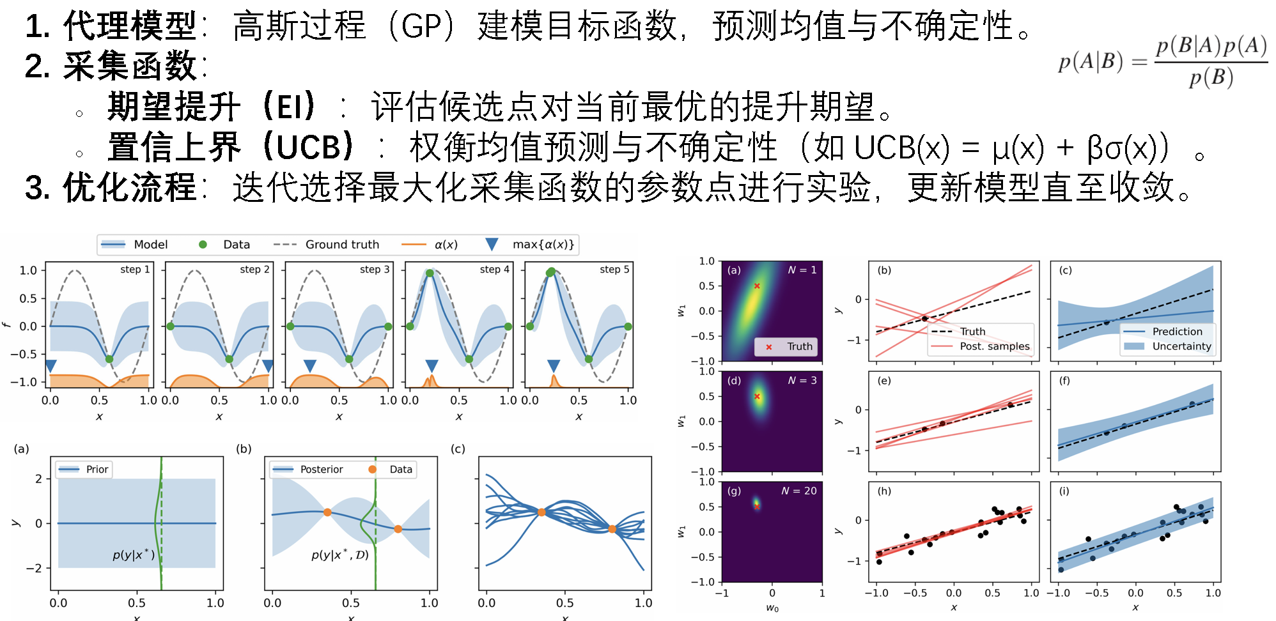
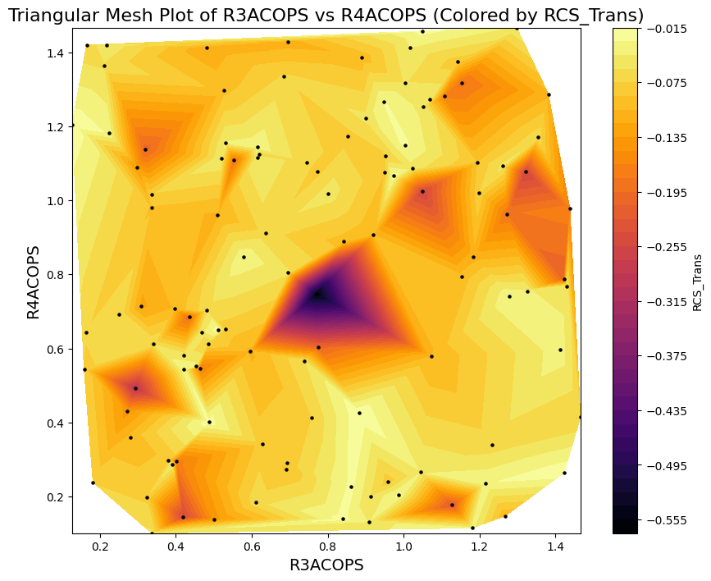
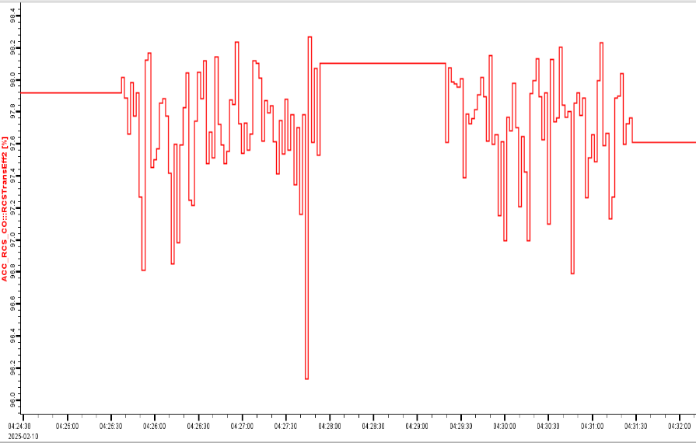
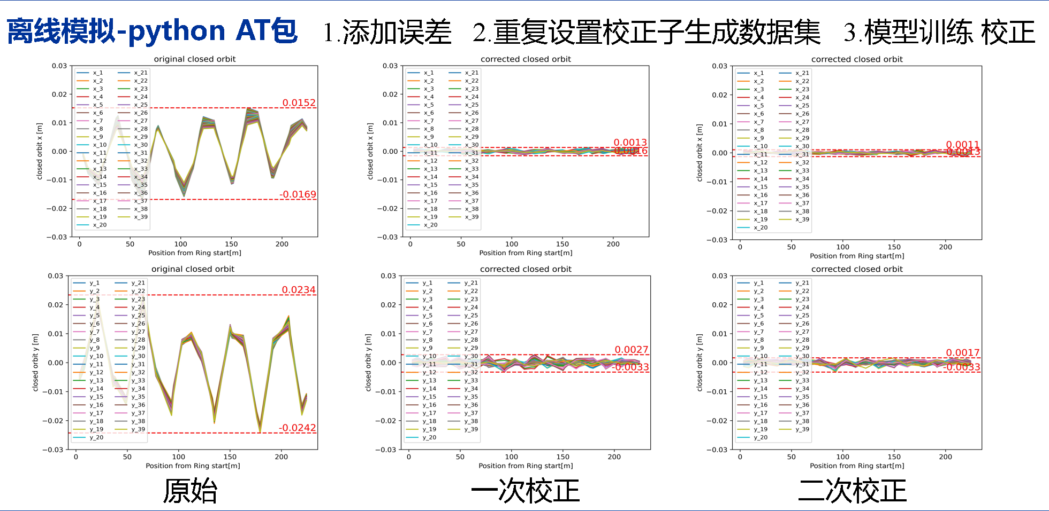
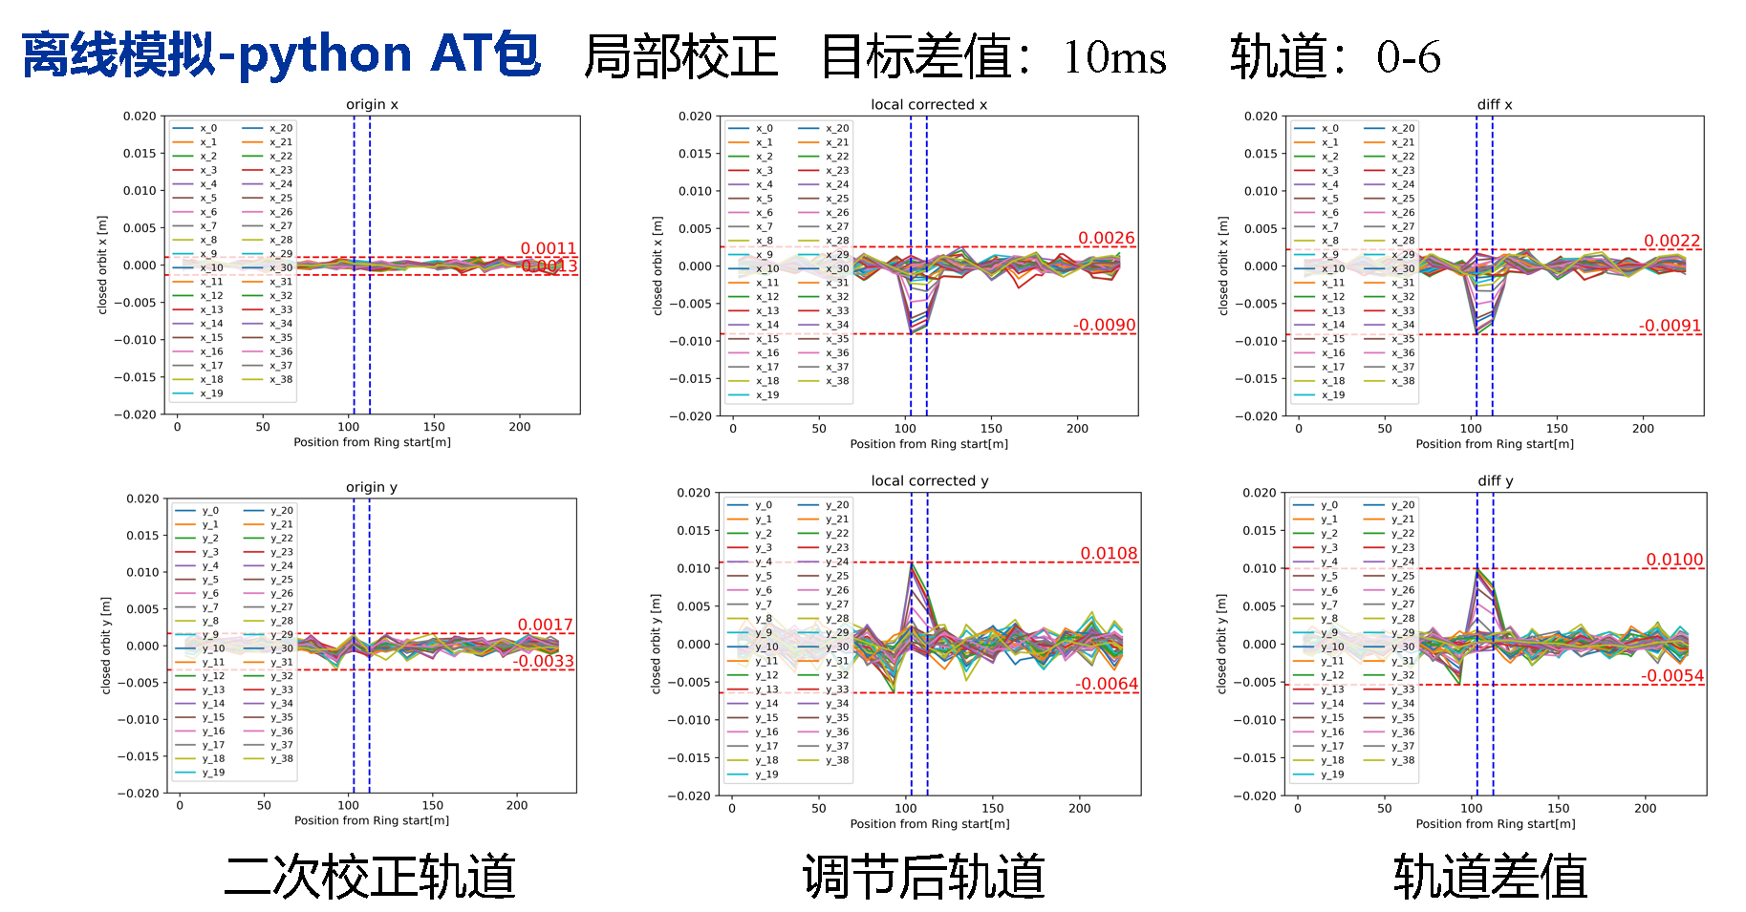
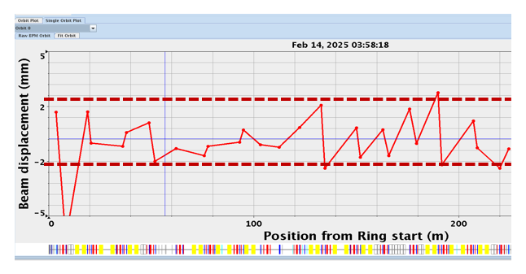
机器学习在在线优化的应用
基于贝叶斯优化八极铁、提高束流稳定性
基于深度神经网络进行RCS轨道校正

Slide 12
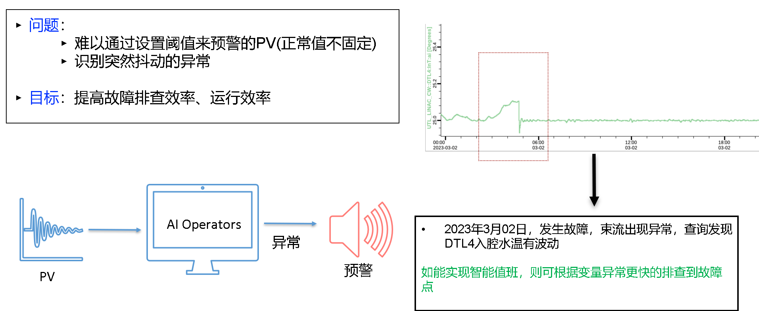
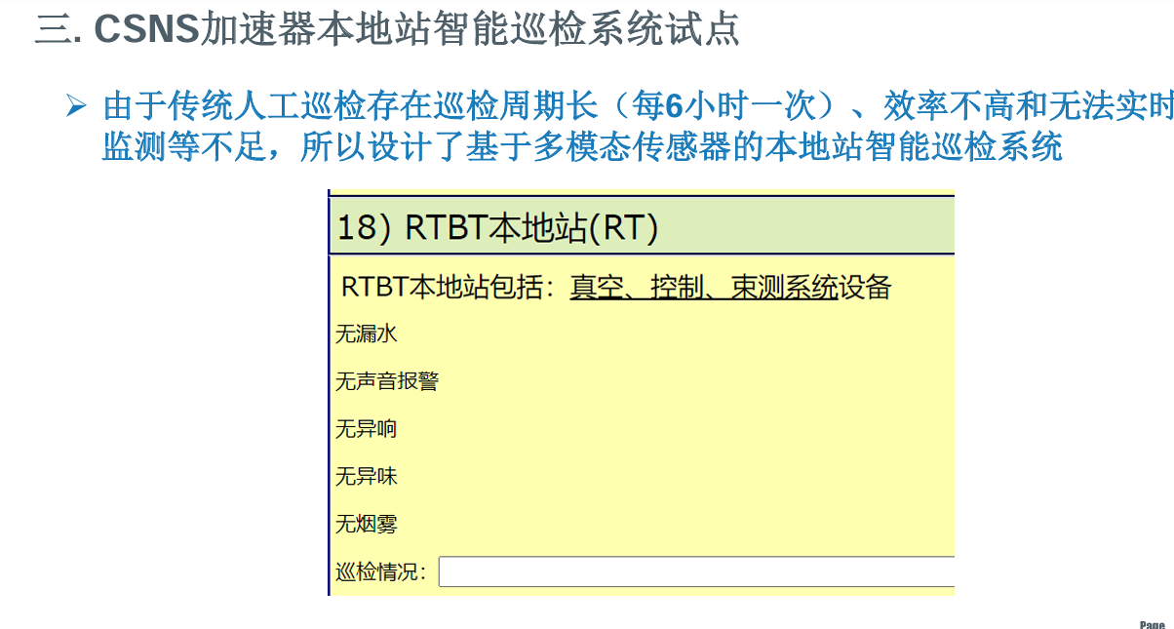
机器学习故障诊断中的应用
故障预警系统
智能巡检系统
低电平故障诊断系统
超导腔缺陷自检系统

Slide 13
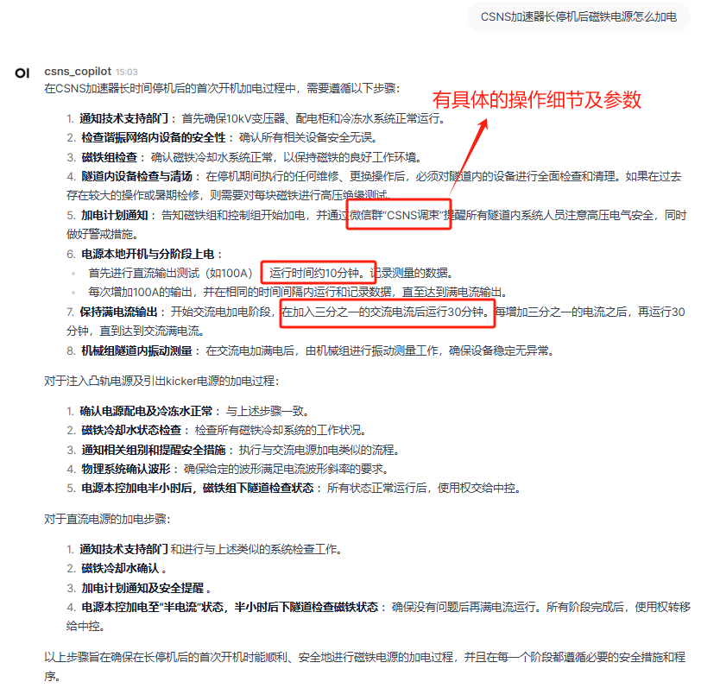
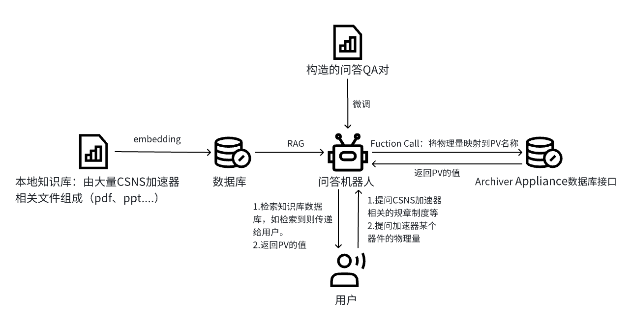
LLM 在加速器运行中的应用
可以精准回答领域知识
加速器智能问答机器人

Slide 14
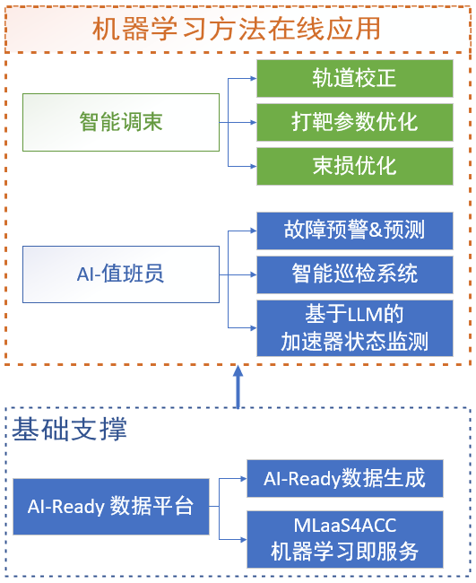
近期可以聚焦的方向
对二期束流调试，至关重要。
对打靶运行，意义重大。已有传统方法尝试
对运行效率提升至关重要，但牵扯参数众多，难度较大
已有较为成功结果，可以在各个硬件系统展开推广
对运行安全性有积极意义，提升运行效率
对提升运行效率有积极意义。
数据基础，为以后的智能化运行，硬件软件改造探索路径。
国际上没有成熟先例。
机器学习应用基础工具，对提升研究效率有积极意义。
可做为切入点与计算中心紧密合作。

Slide 15
面向加速器的机器学习服务平台
搭建一站式机器学习管理平台ML4ACC，提供超参数和模型的管理和访问，提高模型训练流程自动化程度。多人高效协作，实现数据集研制快速验证、累积和发布。
和计算中心合作开发，打通加速器数据和计算中心硬件资源和平台。
监测记录
部署
服务
计算资源
本地云服务
Archiver Appliance
Web浏览器
HTTP请求
ML4ACC 用户界面
MLflow界面
在线预测推理
用例选择
模型选择
数据选择
追踪模型版本参数
模型性能对比
模型性能可视化
模型打包部署
AI-Ready数据
EPICS
开始训练
过程监测
加速器实时数据

Slide 16
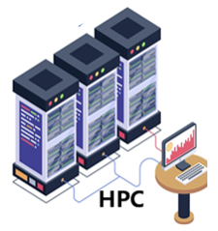
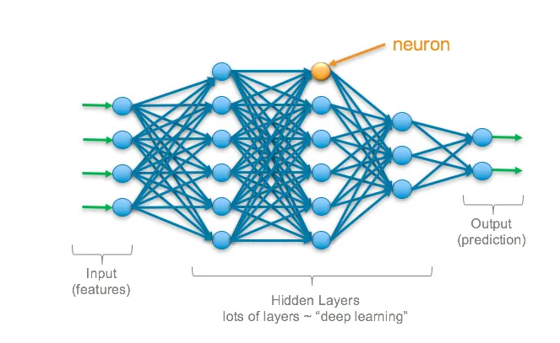
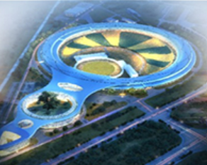
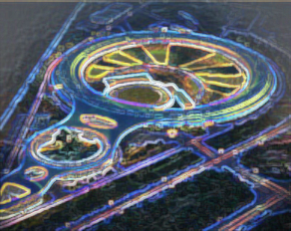
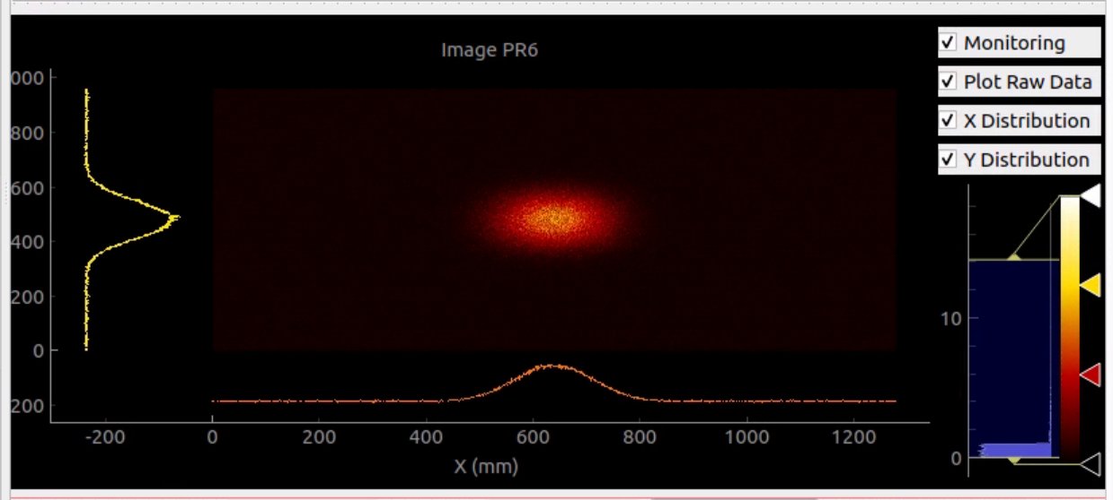
加速器领域“智能化”运行愿景图
本地部署
模型训练
数据处理
“多智能体”协作
数据提取
“智能”控制
实时数据
“决策”优化
多模态数据库
“信息”反馈
“信息”反馈
“数字孪生”
数值模拟

Slide 17
总结
实时性需求：需要将模型推理延迟压缩至μs级（如FPGA部署）。
数据异构性：融合来自束诊、电源、高频、真空等子系统的多模态数据。
可解释性要求：开发SHAP等解释工具满足物理学家对模型决策的信任需求。
数字孪生深化：构建包含数万参数的全系统动态仿真环境。

